Slide 1
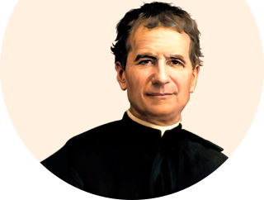
Preghiera
Incontro GAS e ADS 14/01/2022

Slide 2
Canto - Vocazione
Calzoni colore del prato, un ginocchio ammaccato per un salto in più. Due piante e un filo tirato, la mela sul naso e gli amici giù. Un pezzo di pane e una fetta di cielo, sapore di festa e tu: Giovanni dei Becchi giullare dei campi regalo alla gioventù.
Rit. Siete tutti ladri ragazzi miei, non ho più il mio cuore ce lo avete voi, ma non mi interessa da quest’oggi in poi ogni mio respiro sarà per voi. (2 volte)
La veste color della strada forse un po’ consumata qualche acciacco in più. Noi prati intorno a Valdocco, ti chiama don Bosco la tua gioventù. La vecchia tettoia è una piccola stanza, ma spiagge infinite in cuor. Un fischio per Corso Regina uno sguardo profondo sentono l’amor.
Rit.
Un’eco color della storia tesoro del campo che oggi non è più, il vecchio pilone del sogno il ragazzo sul filo non esiste più. L’antica fontana del grande cortile non butta più acqua e tu aspetti qualcuno che ancora racconti l’amore alla gioventù.
Rit.

Slide 3
Dal Vangelo secondo Matteo (Mt. 11,25-30)
In quel tempo Gesù disse: «Ti benedico, o Padre, Signore del cielo e della terra, perché hai tenuto nascoste queste cose ai sapienti e agli intelligenti e le hai rivelate ai piccoli. Sì, o Padre, perché così è piaciuto a te. Tutto mi è stato dato dal Padre mio; nessuno conosce il Figlio se non il Padre, e nessuno conosce il Padre se non il Figlio e colui al quale il Figlio lo voglia rivelare». Venite a me, voi tutti, che siete affaticati e oppressi, e io vi ristorerò. Prendete il mio giogo sopra di voi e imparate da me, che sono mite e umile di cuore, e troverete ristoro per le vostre anime. Il mio giogo infatti è dolce e il mio carico leggero»

Slide 4
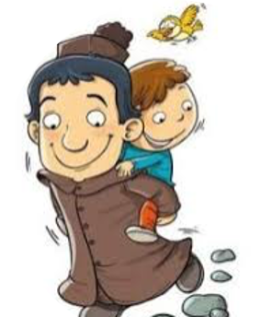
Preghiamo
Il Signore ti libererà dal laccio del cacciatore,
Dalla peste che distrugge.
Ti coprirà con le sue penne, sotto le sue ali troverai rifugio.
La sua fedeltà ti sarà scudo e corazza;
Non temerai i terrori della notte né la freccia che vola di giorno,
Poiché il tuo rifugio è il Signore
E hai fatto dell’Altissimo la tua dimora.
Camminerai su aspidi e vipere, schiaccerai leoni e draghi.
Lo salverò, perché a me si è affidato; lo esalterò perché ha conosciuto il mio nome
Mi invocherà e gli darò risposta.

